Slide 1

Головной мозг

Slide 2
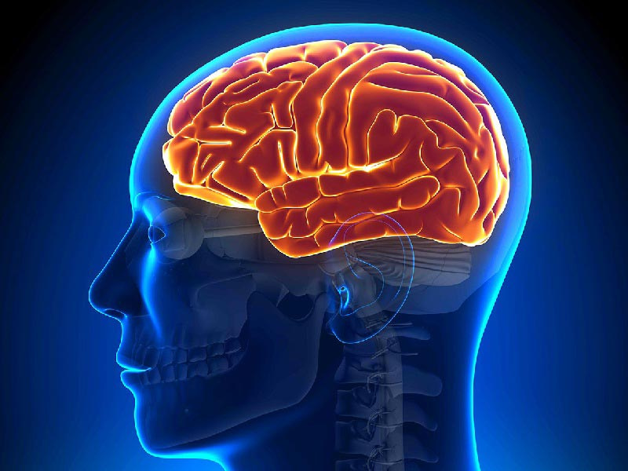
Головной мозг - главный орган центральной нервной системы подавляющего большинства хордовых. Несмотря на значительный прогресс в изучении головного мозга в последние годы, многое в его работе до сих пор остаётся загадкой. Функционирование отдельных клеток достаточно хорошо объяснено, однако понимание того, как в результате взаимодействия тысяч и миллионов нейронов мозг функционирует как целое, доступно лишь в очень упрощённом виде и требует дальнейших глубоких исследований. У человека отношение массы головного мозга к массе тела в среднем равно 2 %.

Slide 3
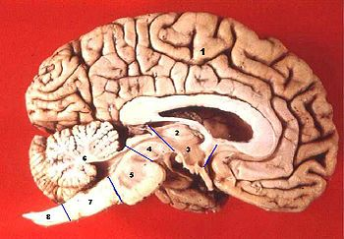
Головной мозг состоит из:
1. Конечный мозг
2. Таламус (промежуточный мозг)
3. Гипоталамус(промежуточный мозг)
4. Средний мозг
5. Мост
6. Мозжечок
7. Продолговатый мозг
8. Спинной мозг

Slide 4
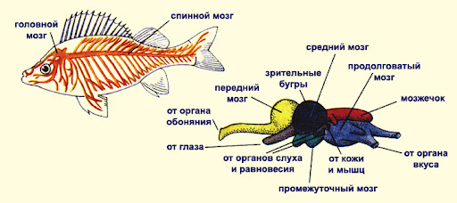
Говорить о наличии головного мозга в строгом смысле можно только применительно к позвоночным, начиная с рыб. Однако несколько вольно этот термин используют для обозначения аналогичных структур высокоорганизованных беспозвоночных — так, например, у насекомых «головным мозгом» называют иногда скопление ганглиев окологлоточного нервного кольца[1]. При описании более примитивных организмов говорят о головных ганглиях, а не о мозге.

Slide 5
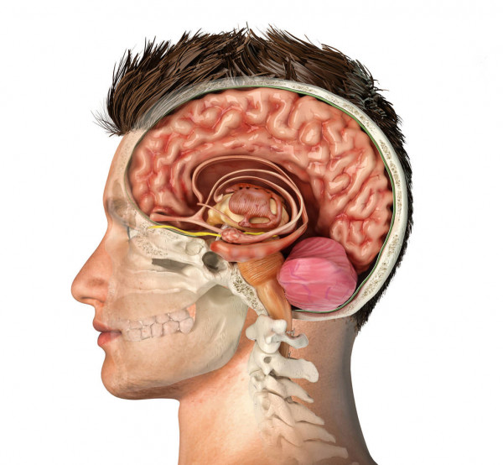
Функции мозга включают обработку сенсорной информации, поступающей от органов чувств, планирование, принятие решений, координацию, управление движениями, эмоции, внимание, память. Мозг человека выполняет высшие психические функции, в том числе мышление. Одной из функций мозга человека является восприятие и генерация речи. Мозг обладает свойством пластичности. Если поражен один из его отделов, другие отделы через некоторое время могут компенсировать его функцию. Пластичность мозга играет роль и в обучении новым навыкам.

Slide 6

Поток сигналов к головному мозгу и от него осуществляется через спинной мозг, управляющий телом, и через черепные нервы. Сенсорные (или афферентные) сигналы поступают от органов чувств в подкорковые (то есть предшествующие коре полушарий) ядра, затем в таламус, а оттуда в высший отдел — кору больших полушарий.
Кора состоит из двух полушарий, соединённых между собой пучком нервных волокон — мозолистым телом (corpus callosum). Левое полушарие ответственно за правую половину тела, правое — за левую. У человека правое и левое полушарие имеют разные функции.

Slide 7
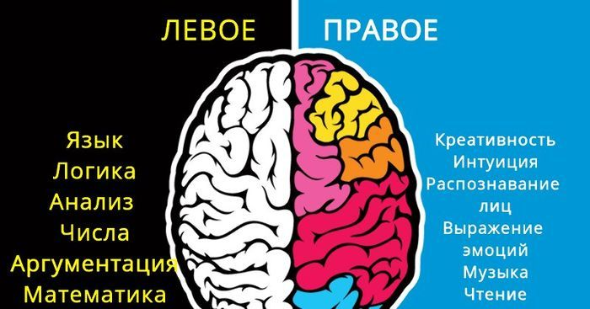

Slide 8
Интересные факты:
1.Объем нашей памяти не ограничен
2.Мозг производит такой объем электричества, которого будет достаточно для включения лампочки
3.Влюбленность можно увидеть на МРТ
4.В мозге содержится до 60% жира
5. Размеры мозга никак не влияют на уровень интеллекта. К примеру, у Эйнштейна мозг весил чуть более 1200 граммов, что меньше среднего, но он всё равно был гением.
6. Давно доказано, что занятие музыкой вовлекают в комплексную работу все отделы мозга, обеспечивая развития сенсорных систем (слышу – вижу – ощущаю), познавательных, мативационных; систем, ответственных за движение и память.

Slide 9
конец

